Slide 1
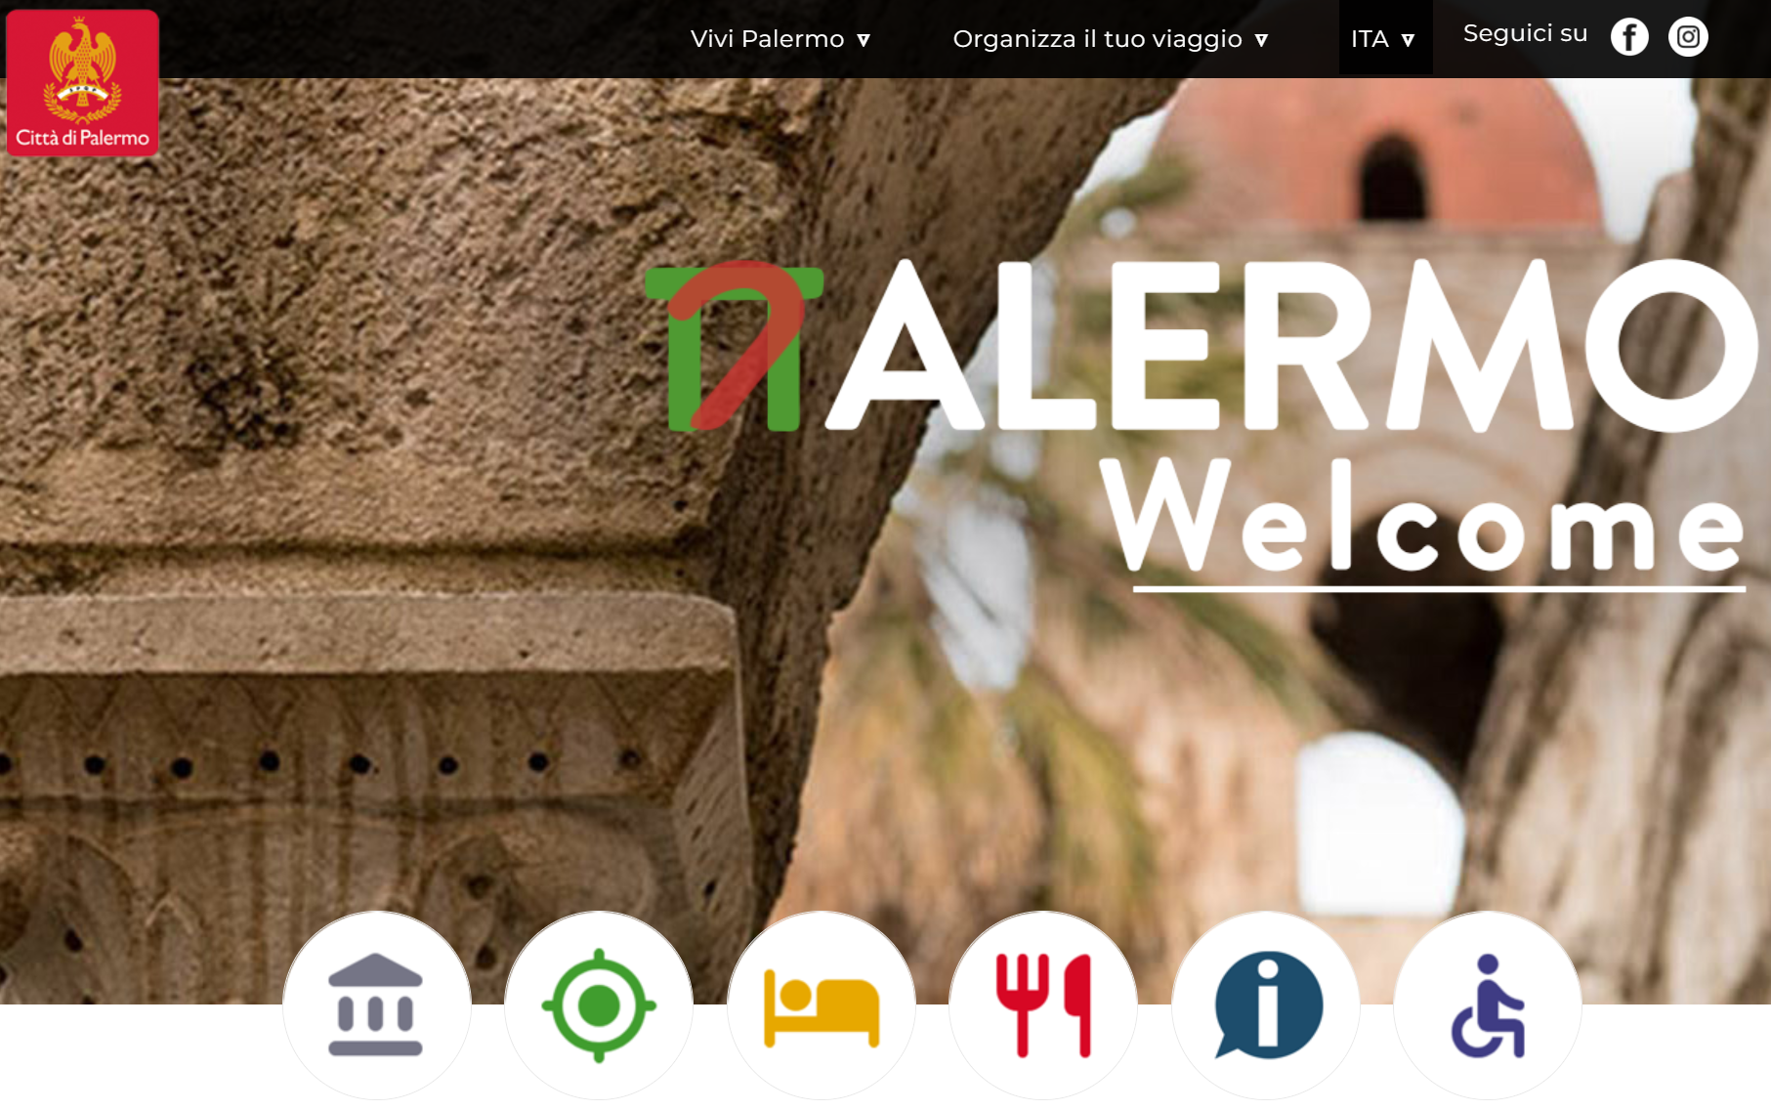

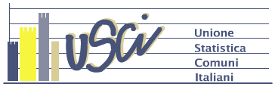
A VOLTE RITORNANO
(ED È UNA BUONA NOTIZIA)
I TURISTI A PALERMO NEL 2022
GIROLAMO D’ANNEO
RESPONSABILE STUDI E RICERCHE STATISTICHE
COMUNE DI PALERMO

Slide 2
I turisti a Palermo nel 2022: arrivi e presenze
Arrivi dei turisti italiani e stranieri dal 2019 al 2022
Presenze dei turisti italiani e stranieri dal 2019 al 2022
Uno degli effetti più immediati dell’emergenza sanitaria associata al Covid-19 è stato il repentino ridimensionamento e successivamente il blocco dei flussi turistici. L’arrivo e la diffusione dell’epidemia in Italia e negli altri paesi europei hanno infatti determinato l’adozione di provvedimenti emergenziali che, fra le altre cose, hanno azzerato l’attività turistica.
Qualche segnale di ripresa si è registrato nei mesi estivi del 2020, ma poi l’arrivo della seconda ondata del Covid-19 ha determinato un nuovo brusco calo dei flussi turistici, che è proseguito fino alla primavera del 2021. Nei mesi estivi del 2021 si è registrata una consistente ripresa dei flussi turistici, trainata dai turisti italiani. I turisti stranieri invece, sia pure in ripresa rispetto al 2020, sono rimasti ancora lontani dai numeri registrati nel 2019.
Nel 2022, con il progressivo allentarsi dei provvedimenti emergenziali, si è registrato un forte incremento dei flussi turistici, sia della componente italiana che – soprattutto – della componente straniera, e nella seconda parte dell’anno sono stati anche superati i livelli pre-pandemia del 2019.

Slide 3
I turisti a Palermo nel 2022: arrivi e presenze
Arrivi dei turisti italiani e stranieri dal 2019 al 2022
Presenze dei turisti italiani e stranieri dal 2019 al 2022
Nei primi sei mesi del 2022 a Palermo si sono registrati oltre 300mila arrivi e 700mila presenze turistiche, valori decisamente più alti (rispettivamente +239,6% e +197,2%) rispetto a quelli registrati nel primo semestre 2021, ma ancora più bassi rispetto a quelli registrati nell’ultimo anno prima della pandemia: rispetto al primo semestre del 2019 gli arrivi sono diminuiti dell’11,1% e le presenze del 7,6%.
Nel secondo semestre si è registrata una forte ripresa dei flussi turistici, con valori degli arrivi e delle presenze più elevati sia rispetto al 2021 che rispetto al 2019: si sono registrati più di 400mila arrivi e quasi 940mila presenze, con un incremento di oltre il 25% rispetto al 2021 (+29,4% per gli arrivi e +26,2% per le presenze) e di circa il 10% rispetto al 2019 (+8,1% per gli arrivi e +12,2% per le presenze).
Complessivamente il 2022 ha chiuso con un incremento di circa il 70% rispetto al 2021 (+77,3% per gli arrivi e +67,8% per le presenze). Rispetto al 2019 si registra una lieve diminuzione per gli arrivi (-1,2%) e un leggero incremento per le presenze (+2,7%).

Slide 4
I turisti italiani nel 2022: arrivi e presenze
Arrivi dei turisti italiani dal 2019 al 2022
Presenze dei turisti italiani dal 2019 al 2022
I turisti italiani hanno fatto registrare nel 2022 una crescita rispetto al 2021 del 35,6% in termini di arrivi e del 27,2% in termini di presenze.
La crescita è legata soprattutto al buon andamento dei flussi turistici nel primo semestre (quando invece nel corrispondente periodo del 2021 erano ancora evidenti gli effetti dell’emergenza sanitaria).
I turisti italiani sono aumentati anche rispetto al 2019 (ultimo anno pre-pandemia), con una crescita del 4,1% per gli arrivi e del 9,2% per le presenze.

Slide 5
I turisti stranieri nel 2022: arrivi e presenze
Arrivi dei turisti stranieri dal 2019 al 2022
Presenze dei turisti stranieri dal 2019 al 2022
I turisti stranieri (che nel 2021 erano rimasti ben lontani dai livelli pre-pandemia) hanno fatto registrare nel 2022 un incremento rispetto all’anno precedente del 164,7% in termini di arrivi e del 138,9% in termini di presenze.
Rispetto al 2019, invece, il 2022 registra ancora un lieve gap, -6,4% in termini di arrivi e -2,7% in termini di presenze.
Il gap comunque si è annullato nella seconda metà dell’anno: a partire dal mese di luglio, gli arrivi e le presenze di turisti stranieri sono stati più elevati dei corrispondenti mesi del 2019.

